Slide 1
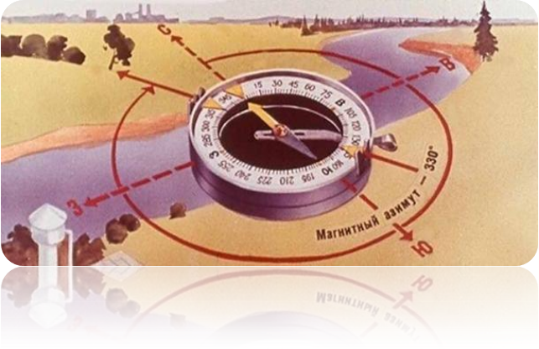
ОРИЕНТИРОВАНИЕ НА МЕСТНОСТИ
Презентация составлена преподавателем ОБЖ ГБПОУ РК «Керченский технологический техникум»

Slide 2
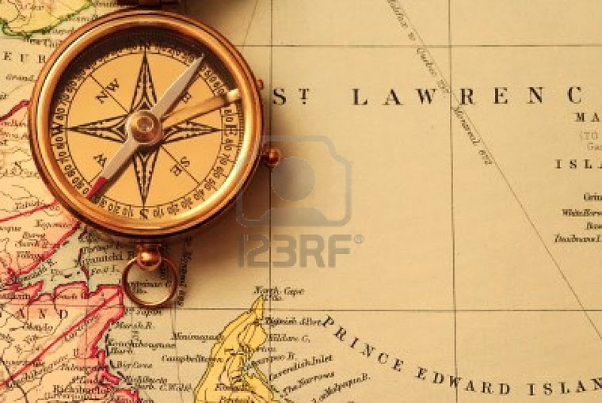
Содержание
1
Вводное слово
2
Цель и оборудование
Способы ориентирования
на местности
3
Проверка усвоения
материла
4

Slide 3
Вводное слово
Что такое ориентирование? Ориентирование - это умение определять свое местоположение относительно других объектов на местности.
Слово «ориентирование» происходит от латинского слова «oriens», что в переводе означает «восток».
С древнейших времен восток считался почитаемой стороной: с востока появлялось Солнце — источник жизни на Земле, поэтому на восток молились, обращали в его сторону некоторые алтари православных церквей.

Slide 4
Цель занятия
Образовательная: создать условия для овладения знаниями о способах ориентирования на местности; научить определять стороны света в различных ситуациях.
Развивающая: развивать географическое мышление и способность применять имеющиеся знания в решении новых учебных задач.
Воспитательная: развивать познавательный интерес к предмету, положительную учебную мотивацию, внимательность, наблюдательность.

Slide 5
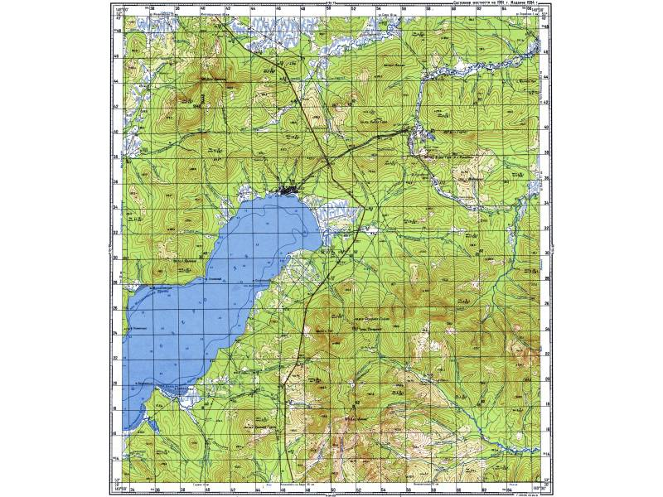
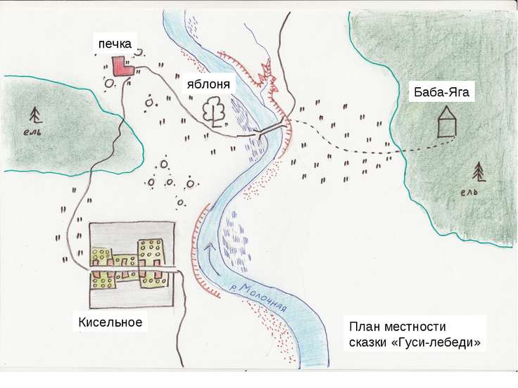
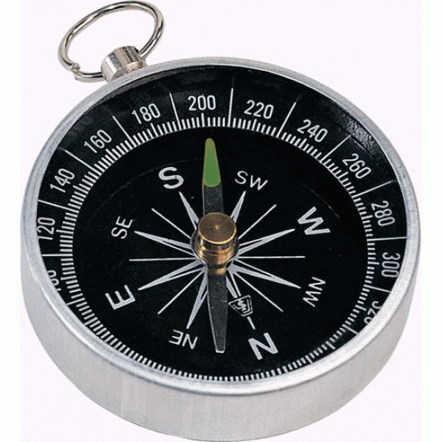
Оборудование
Карта
топографическая
План
Местности
Компас

Slide 6
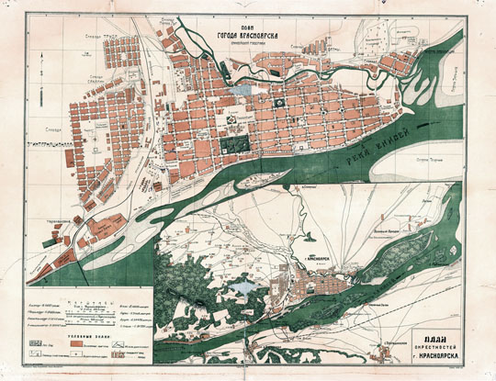
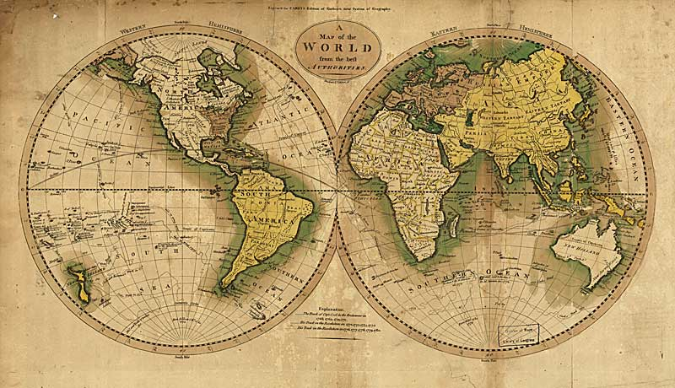
Отличие плана от карты
Масштаб крупный
Изображена небольшая территория
Подробно наносятся все географические объекты
Отсутствует градусная сеть. Направление на север отображают стрелкой
Масштаб мелкий
Может быть изображен и целый земной шар
Отображаются наиболее существенные объекты
Стороны горизонта определяют по нанесенным параллелям и меридианам

Slide 7
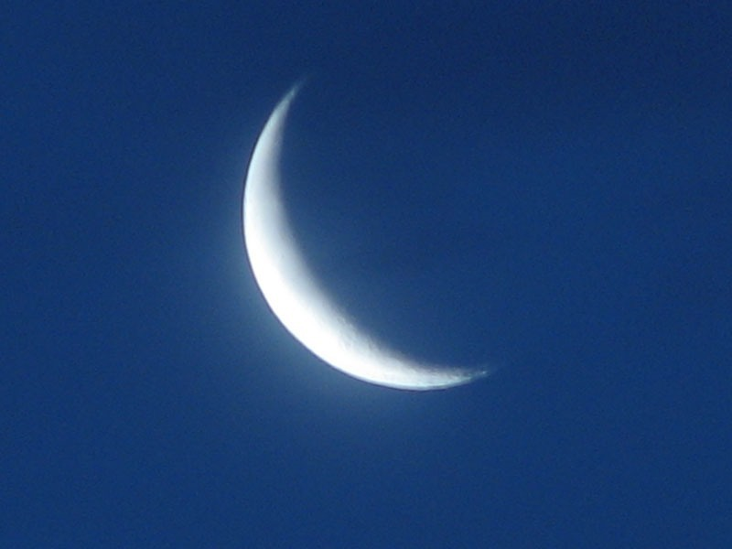
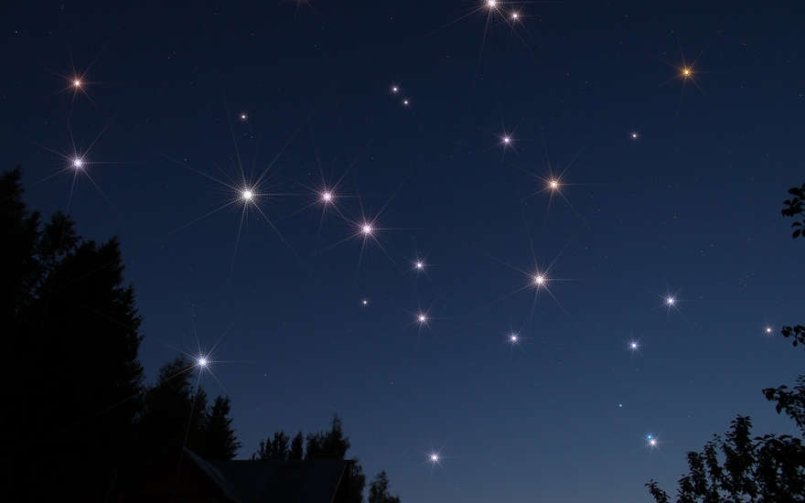
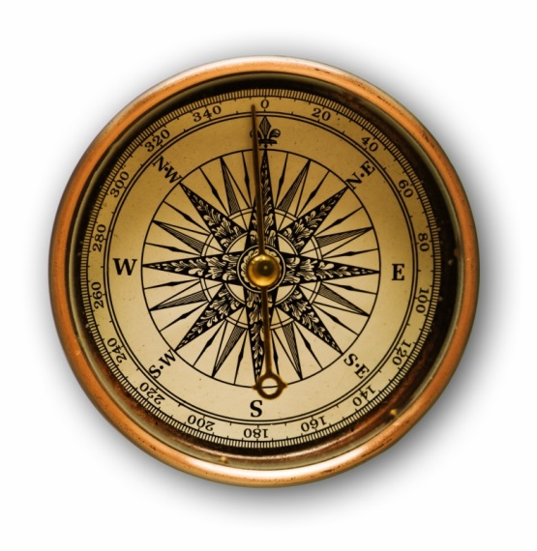
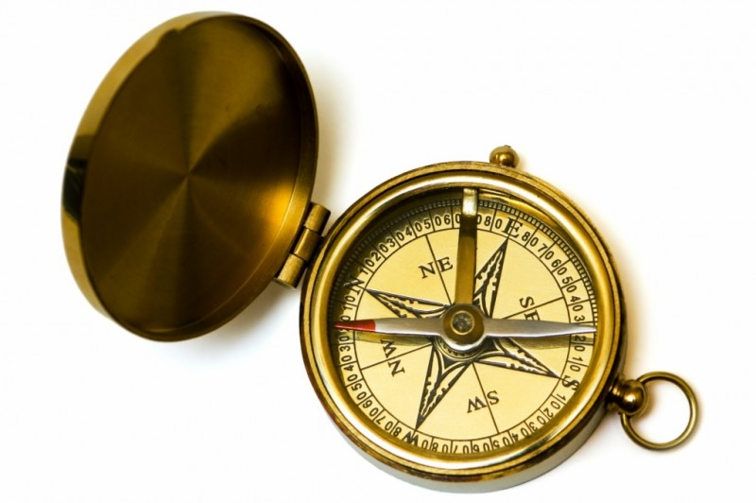
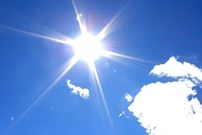
Способы ориентирования
По местным признакам
По Луне
По звездам
Можно
Ориентироваться
По компасу
По Солнцу

Slide 8
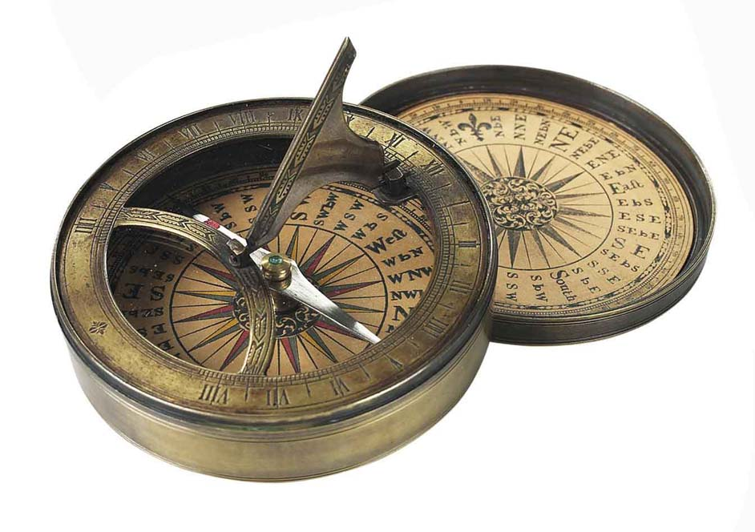
Ориентирование по компасу
Компас – это прибор для определения направления на магнитный полюс земли. Основное предназначение компаса - определять направление на какой-либо объект. Магнитная стрелка компаса всегда указывает на Север. На компасе Север обозначается латинской буквой N, Юг – S, Запад – W, Восток - E.
Вблизи линий электропередачи и электрифицированных железных дорог, во время грозы показания компаса искажаются, и ориентироваться на местности приходится другими способами
Чтобы проверить исправность компаса, положи его на ровную поверхность. Затем, поднося
к стрелке любой железный
предмет, выведи ее
из равновесия. Убрав этот
предмет, проследи, остановится
ли стрелка компаса на прежнем
месте. Если этого не произойдет—
использовать компас нельзя.

Slide 9
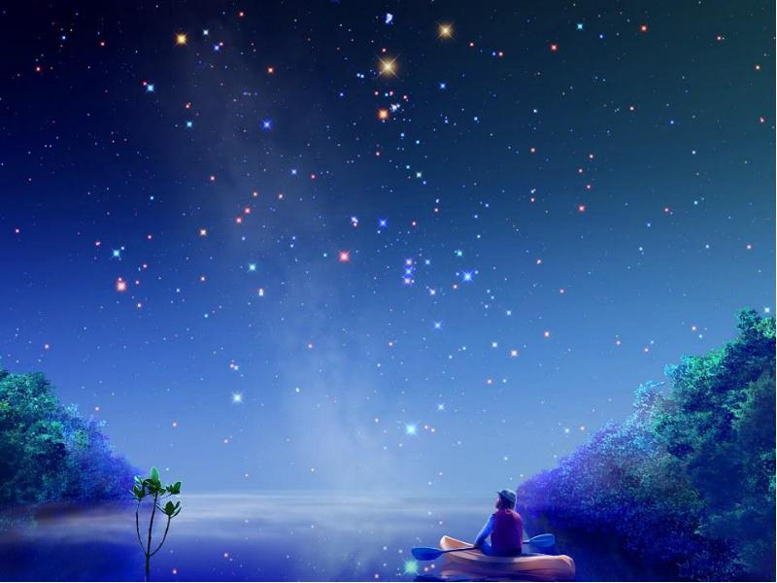
Ориентирование по светилам
Шаг за шагом люди познавали Землю — свой дом. Уже в далеком прошлом они пускались в дальние плавания через бурные моря и открывали неведомые земли. В этих путешествиях надежными путеводителями людям служили солнце, луна и звезды. По ним смелые мореходы вели свои корабли в нужном направлении

Slide 10
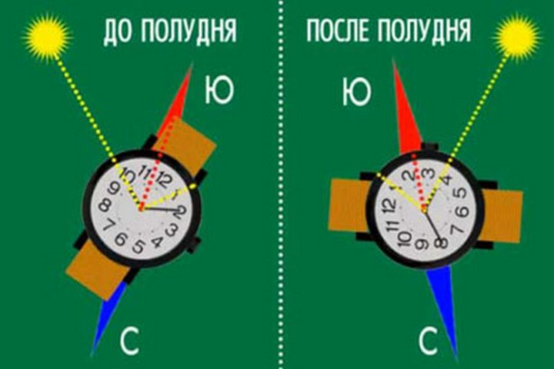
Ориентирование по Солнцу
Летом Солнце находится на юге примерно в час дня по местному времени. В другое время юг можно определить с помощью часов со стрелками
Направляем часовую стрелку на Солнце, делим угол между ней и цифрой 1 зимой или 2 летом пополам и получаем направление на юг. Север - в противоположном направлении

Slide 11
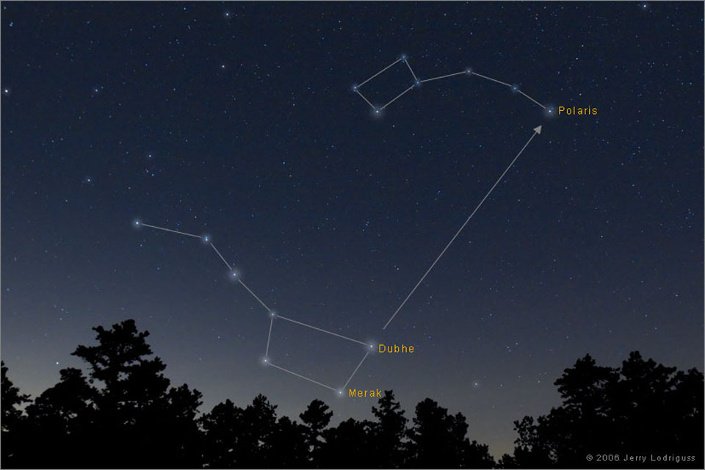
Ориентирование по звездам
Для того, чтобы определить направление на север при звездном небе, необходимо отыскать яркие звезды, как бы образующие ковш с ручкой — это созвездие Большой Медведицы. С его помощью не трудно отыскать и Полярную звезду — последнюю в хвосте Малой Медведицы. Ее находят, продолжив линию, соединяющую две крайние звезды (А и Б) ковша Большой Медведицы, и отложив на ней расстояние, в пять раз большее, чем отрезок между этими звездами.

Slide 12
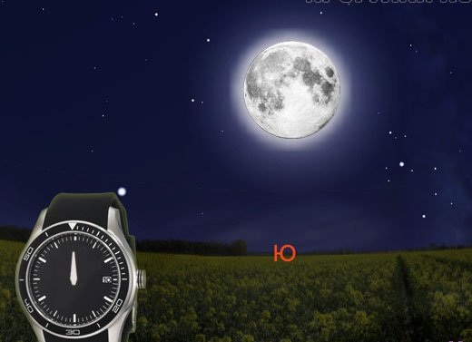
Ориентирование по Луне
Около полуночи по местному времени полная Луна находится на юге.
Убывающая (старая)Луна (острые кон­цы направлены вправо, как у буквы С) — на востоке
Растущая Луна (острые концы направлены влево, как у буквы Р) находится на западе.
тарая

Slide 13
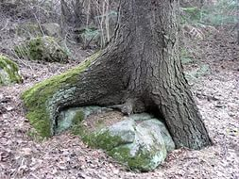
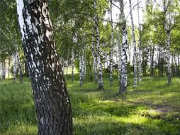
Ориентирование по местным признакам
Лишайники всегда развиты преимущественно на северной стороне
Кора многих деревьев грубее и темнее с северной стороны. Особенно хорошо это видно на березе
В жаркое время смола на стволах хвойных деревьев выступает обильнее с южной стороны.

Slide 14
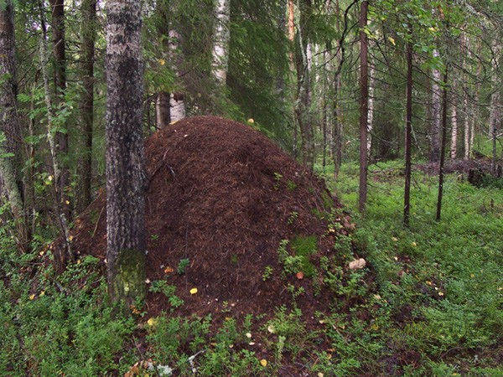
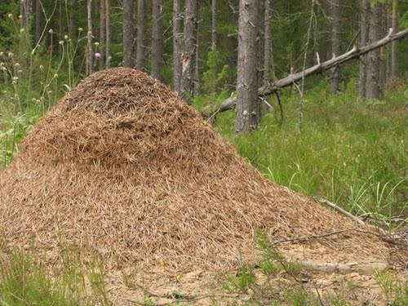
Муравейники
почти всегда построены к югу от ближайших деревьев, пней, кустов.
Кроме того, южный скат муравейников пологий, а северный - крутой

Slide 15
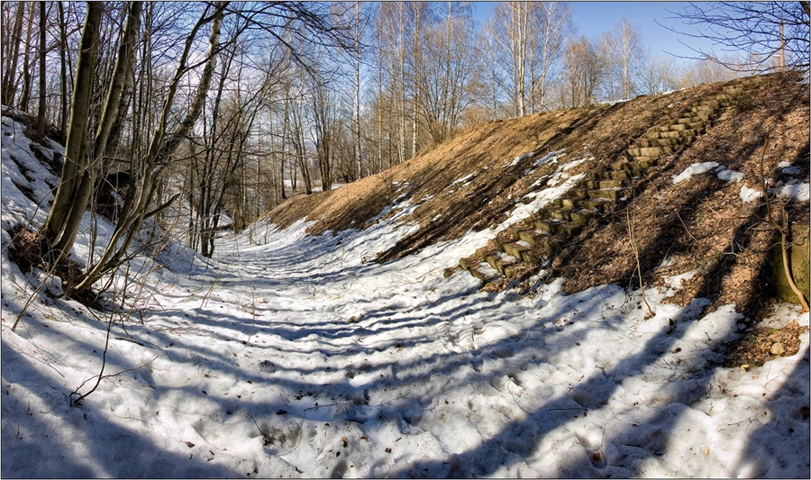
По растительному покрову
На отдельно стоящем дереве самые густые ветви, как правило, растут с южной стороны, поскольку туда попадает больше солнечных лучей
Весной травяной покров более развит на северных окраинах полян, прогреваемых солнечными лучами; в жаркий период лета - на южных, затененных
С
Ю
С

Slide 16
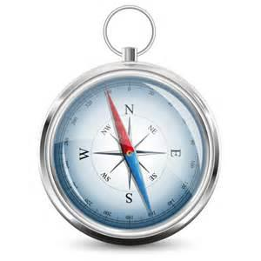
Проверка усвоения материала
Какой буквой обозначается на компасе Север?
латинской буквой
N

Slide 17
Проверка усвоения материала
Как определить направление на Север по Солнцу и часам?
Направляем часовую стрелку на Солнце, делим угол между ней и цифрой 1 зимой или 2 летом пополам и получаем направление на юг. Север - в противоположном направлении

Slide 18
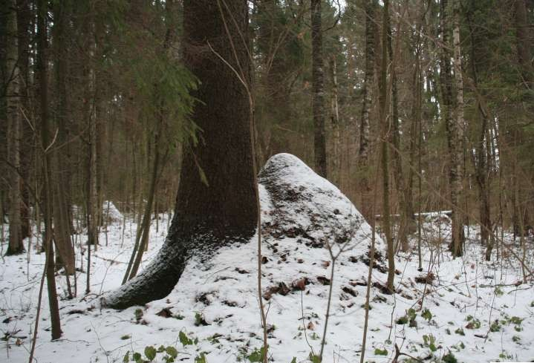
Проверка усвоения материала
Определите, к какой стороне света мы стоим лицом?
Муравейники почти всегда построены к югу от ближайших деревьев, пней, кустов.
Поскольку муравейник с южной сторон (справа от нас), то мы смотрим на
ВОСТОК

Slide 19
СПАСИБО ЗА ВНИМАНИЕ!

